Slide 1
Sistemas de Información para la Gestión
Unidad 3: RECURSOS DE TECNOLOGIA DE INFORMACIÓN - Información
Bases de Datos: Diseño, gestión, nuevas estructuras.
Administración de bases de datos: técnicas de generación de información.
U.N.Sa. – Facultad de Cs.Económicas – SIG 2021

Slide 2
UNIDAD 3: RECURSOS DE TECNOLOGÍA DE INFORMACIÓN – Información
La Información: Propiedades de la Información. Metodología de análisis, diseño e implementación de los sistemas de información. (contemplando esta temática orientada al desarrollo e implementación de Tecnología Informática): Desarrollo de sistemas y cambio organizacional.
Bases de Datos: Diseño, gestión, nuevas estructuras. Administración de bases de datos: técnicas de generación de información.
Objetivos Específicos: Uso de bases de datos para mejorar la toma de decisiones
Bibliografía: Sistemas de información gerencial / Laudon, Kenneth C. (2012) Sistemas de información gerencial [texto impreso] / Laudon, Kenneth C.; Laudon, Jane P.. - 12a. ed.. - México : Pearson Educación, 2012. ISBN 978-607-32-0949-6. Nota de contenido: Cap. 6. Fundamentos de inteligencia de negocios: bases de datos y administración de la información

Slide 3
Escenario actual
Contamos con un conjunto de tecnologías avanzadas que nos permiten integrar y analizar información de bancos de datos.
Para obtener:
    sus tendencias,
    para segmentar la información o
    para encontrar la correlación en los datos.
    Con el objeto de generar acciones con valor agregado para el negocio.

Slide 4
Expectativas
Necesitamos:
    la integración de herramientas avanzadas con los datos,
    procesos de generación de conocimiento y
    la segmentación de la información
    para obtener tendencias e información oculta.

Slide 5
¿La solución?
Todo esto se hace para lograr lo que denominamos:
Business Intelligence

Slide 6
Inteligencia de los Negocios o
Business Intelligence
Es un conjunto sofisticado de Herramientas y Tecnológicas; que brindan soporte a todas las fases del proceso de toma de decisiones de los ejecutivos; con el objeto de mejorar las ventajas competitivas de la organización, a través de mejores decisiones y que son utilizadas por los llamados Trabajadores del Conocimiento.
Howard Dresner (“The Gartner Group”)
Aplicaciones de computación que interpretan datos históricos, analizan tendencias y miden performance y que están orientadas a servir de soporte a los procesos de toma de decisiones.

Slide 7
Inteligencia de los Negocios o
Business Intelligence
Requerimientos, capacidades y herramientas especiales para…
…analizar extensas cantidades de datos.
…acceder a datos desde múltiples sistemas.
Objetivos que incluyan…
…almacenamiento de datos.
…minería de datos.
…análisis predictivo.

Slide 8
Inteligencia de los Negocios o
Business Intelligence
Herramientas OLAP
Data Warehouse
BD Corporativa
Sistemas OLTP

Slide 9
Almacén de Datos – Data Warehouse
“El Data Warehouse es una colección de datos orientados al tema, integrados, no volátiles e historiados, organizados para el apoyo de un proceso de ayuda a la decisión”.
Using the Data Warehouse of Bill Inmon

Slide 10
Mercado de Datos – Data Mart
Subconjunto del Almacén de Datos, resumido o altamente enfocado.
Para una población específica de usuarios.
Se enfoca en un área objetivo o línea del negocio.
Menor costo de implementación que un almacén de datos.

Slide 11
  OLAP (On-Line Analytical Processing) Análisis multidimensional.
  Agiliza la consulta de grandes cantidades de datos.
Año, Meses, Semanas, Días,...
Tiempo
Rubro, Artículo, Calidad,...
Producto
Zona, Sucursales,...
Geográfica

Slide 12
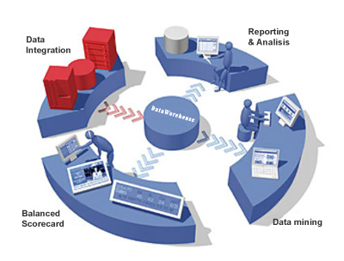

Inteligencia de los Negocios o
Business Intelligence
Notes:
12

Slide 13
Quién necesita soluciones de Business Intelligence?
Si usted puede contestar afirmativamente por lo menos a una de las siguientes preguntas, entonces usted es candidato a beneficiarse de las soluciones de BI.
¿Pasa más tiempo recolectando y preparando información que analizándola?
¿En ocasiones le frustra el no poder encontrar información que usted está seguro que existe dentro de la empresa?
¿Pasa mucho tiempo tratando de hacer que los reportes en Excel luzcan bien?
¿Quisiera tener una guía sobre las cosas que han sucedido cuando los administradores anteriores implementaban determinada estrategia?
¿No sabe qué hacer con tanta información que tiene disponible en la empresa?

Slide 14
Quién necesita soluciones de Business Intelligence?
¿Quiere saber qué productos fueron los más rentables durante un periodo determinado?
¿No sabe cuáles son los patrones de compra de sus clientes dependiendo de las zonas?
¿Ha perdido oportunidades de negocio por recibir información retrasada?
¿Trabaja horas extras el fin de mes para procesar documentos o reportes?
¿No sabe con certeza si su gente está alcanzando los objetivos planeados?
¿No sabe si mantiene una comunicación estrecha entre las diversas áreas de su empresa hacia una estrategia común?
¿No tiene idea de por qué sus clientes le regresan mercancía?

Slide 15
Inteligencia de los Negocios o
Business Intelligence
La aparición de los conceptos de Data Warehouse / Data Mart, Executive Information Systems (EIS), herramientas OLAP, modelización multidimensional y los sistemas de exploración inteligentes o Data Mining, están provocando una profunda revolución en las Organizaciones modernas.
Todos ellos:
Configuran los procesos necesarios para desarrollarse en un mundo globalizado complejo y altamente competitivo.
Conforman los elementos claves que se necesitan para conocer y desarrollar el negocio, proporcionando “conocimiento” sobre él, sus clientes y proveedores.
Es la aplicación de tecnologías especializadas para obtener la información apropiada, en el momento apropiado para la persona apropiada para el soporte de sus procesos de toma de decisiones.

Slide 16
Herramientas de soporte: Data Mining
La relevancia de estas tecnologías está íntimamente asociada con la forma en que los decisores convierten los datos en información y la información en conocimiento.
Sobre estas bases se asienta el data mining, cuyos algoritmos y técnicas principales bosquejaremos e ilustraremos con ejemplos de aplicación.
Cerraremos el trabajo con algunas reflexiones personales sobre la importancia de estas tecnologías para el crecimiento de la gente, sus organizaciones y sus países.

Slide 17
Data Mining
El data mining es un conjunto de actividades utilizadas para encontrar en los datos contextos nuevos, ocultos o inesperados.
Utilizando información contenida en un data warehouse (o “depósito de datos”), el data mining puede responder a preguntas que un decisor no hubiera formulado de no contar con estas herramientas

Slide 18
Data Mining
Cada vez más se utiliza como sinónimo de data mining el término Knowledge Data Discovery (KDD)
Usando una combinación de técnicas que incluyen el análisis estadístico, la lógica neuronal, la lógica difusa, el análisis multidimensional, la visualización de datos y los agentes inteligentes, el KDD puede descubrir patrones útiles para desarrollar modelos predictivos de conductas o de consecuencias, en una amplia variedad de dominios del conocimiento

Slide 19
Datos, información y conocimiento
Datos: son hechos, medidas u observaciones, que pueden presentarse (o no) en un contexto dado. Datos sin contexto son 60, 62, 66, 72. Los mismos datos, ahora con contexto, podrían representar el peso en kilogramos de Laura, Ana, Juan y Pedro, respectivamente. La validez y la efectividad de los datos vienen determinadas principalmente por su exactitud.
Información: Son los datos organizados de cierta manera, de forma tal que sean de utilidad y relevancia para quien tiene que resolver un problema de decisión. El criterio clave para evaluar la información es su utilidad.
Conocimiento: Es una combinación de instintos, ideas, reglas, procesos e información que un decisor aplica para guiar sus acciones y decisiones. El conocimiento es una interpretación realizada por la mente, que será válida cuando pueda explicar las interacciones de un problema con su contexto

Slide 20
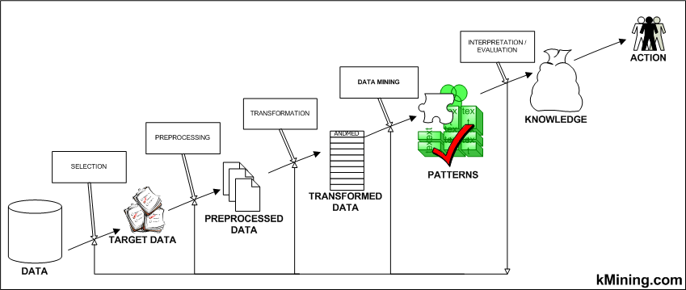
Los pasos para seguir un proyecto de Minería de Datos / Data Mining

Slide 21
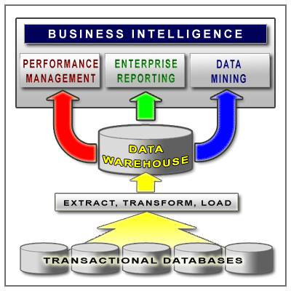
Notes:
21

Slide 22
Los pasos para seguir un proyecto de Minería de Datos / Data Mining
Comprensión del negocio y del problema que se quiere resolver.
Filtrado de datos
Selección de variables
Realizar la limpieza de los datos
Seleccionar los métodos para la selección de los atributos
Extracción de Conocimiento, se obtiene un modelo de conocimiento, que representa patrones de comportamiento observados en los valores de las variables del problema o relaciones de asociación entre dichas variables.
Interpretación y Evaluación, se procede a su validación; donde se comprueba que las conclusiones que arroja son válidas y suficientemente satisfactorias.

Slide 23
Minería de Datos / Data Mining
Ejemplo de aplicación
Supongamos que el 70% de las personas que compran el producto X usando una tarjeta de crédito también compran el producto Y, y que el producto Y nunca se vende independientemente. Resulta entonces relativamente fácil construir un modelo que ayude a predecir la compra del producto Y con una ocurrencia del 70%. Por supuesto, será de mucho mayor interés poder predecir las compras del producto X.
Para ello el data mining necesita de técnicas estadísticas capaces de manejar datos no lineales, múltiples outliers (datos inusualmente alejados del promedio) y datos no numéricos, como los que se encuentran en un ambiente de data warehouse.
Las técnicas de regresión lineal, de gran difusión en múltiples aplicaciones, muchas veces no se pueden utilizar en la data mining por la complejidad de los patrones de los datos y su falta de linealidad.

Slide 24
El Futuro de Business Intelligence
Las siguientes son opiniones de ejecutivos de empresas
En aproximadamente cinco años, veremos un incremento dramático del 40% en el número de usuarios finales que utilicen herramientas de BI… --Frank Gelbart, CEO, Appfluent Technology Inc., Arlington, VA
En pocos años, las ventajas competitivas vendrán del uso de BI para entender el comportamiento y preferencias del consumidor a un nivel de segmentación angosto, incluso individual para hacer ofertas a la medida… --Jeff Zabian, Vice President, Seurat Co., Boulder, CO

Slide 25
El Futuro de Business Intelligence
Dentro de dos o tres años, las compañías abandonarán el método tradicional de hacer negocios con ajustes trimestrales. En vez de eso, utilizarán la BI y desarrollarán herramientas administrativas como estrategia para responder a cambios en tiempo real en el mercado. Rob Ashe, President & Chief Operating Officer, Cognos Inc., Burlington, MA
Los usuarios demandarán mayor integración entre los números y su interpretación. Así mismo, todas las aplicaciones de BI incluirán herramientas de administración de contenido o bien administración de conocimiento. -Brian Hartlen, Senior Vice President, Comshare Inc.,Ann Arbor, MI
La información de BI permite a una compañía crecer y explotar futuras oportunidades y al mismo tiempo, es el blanco para espionaje corporativo, crimen y terrorismo computacional… - Ryon Packer, Vice President, Intrusión, Inc., Richardson, TX

Slide 26
El Futuro de Business Intelligence en Argentina
El mercado de Business Intelligence (BI) tiene un crecimiento superior al promedio del sector tecnológico en la Argentina, según la tendencia que registran las consultoras IDC y Trends Consulting, respectivamente.
En términos comparativos, “Chile es un mercado más chico que la Argentina, pero en términos de BI es más grande, lo que habla de cierto retraso local en este tema”, señala Pristupin. Y agrega: “Es que tuvimos los tres años de crisis, que hicieron que las infraestructuras se deterioraran un poco y se congelaran los proyectos. Ahora, con los primeros pasos de la recuperación, la tendencia de las empresas apunta a simplificar la infraestructura y homogeneizar los procesos, que es el paso previo para instalar una plataforma de BI. Por eso, todavía estas aplicaciones no son la prioridad de las empresas, aunque gran parte tiene proyectos, porque necesitan analizar la información de sus procesos.”

Slide 27
El Futuro de Business Intelligence en Argentina
De las empresas que tienen instalada una herramienta de BI, el 25% son desarrollos propios, mientras que el 75% tiene productos de terceros, explican en Trends Consulting, entre los proveedores, el que tiene mayor porcentaje del mercado es MicroStrategy, debido a que atiende a sus clientes en forma directa pone foco exclusivamente en este sector y es el que tiene mas años en el mercado local. Diego Keller, gerente de Desarrollo de Negocios de MicroStrategy, destaca que “este fue el año del definitivo despegue de BI en la Argentina, por la cantidad de implementaciones que hubo, y empieza a aparecer también los primeros proyectos en Pymes”.

Slide 28
El Futuro de Business Intelligence en Argentina
El mercado Argentino en el campo de los Sistemas de Inteligencia de Negocios y en los Sistemas de Medición de la Performance es casi virgen.
Muy pocas organizaciones cuentan con estas tecnologías, y no por lo costoso que pudieran haber sido en el pasado, sino por la mentalidad de Management que aun impera.
El mercado PYME en Argentina es muy importante para iniciar un procesos de profesionalización de sus estructuras Directivas y Ejecutivas mediante Sistemas de Medición de la Performance. Porque la República Argentina cuenta con:
Pequeñas y Medianas Empresas: 73.000
Pequeñas y Medianas Industrias: 62.000
Por su naturaleza y esencia están llamados a producir el cambio reclamado por nuestra comunidad con el dinamismo que genera su específico proceso de desarrollo.

Slide 29
Referencias a Business Intelligence en la web
https://www.wearemarketing.com/blog/yo-no-soy-tonto-o-las-mejores-herramientas-de-business-intelligence
http://businessintelligence.com/
https://msdn.microsoft.com/es-ar/library/bb522456.aspx
https://es.slideshare.net/dchavezf/cmo-implementar-con-xito-una-solucin-de-bi

Slide 30
…Para tomar decisiones
OLTP
Data Mart
BI
Transacciones
Conocimientos
Decisión

Slide 31
Fin..?
Consultas..?

Slide 32
Glosario
BIS: BUSINESS INTELLIGENCE SYSTEM: Sistema de inteligencia de negocios.
DATA WAREHOUSE: Almacén (colección) de datos orientado a un determinado ámbito, integrado, no volátil y variable en el tiempo que ayuda a la toma de decisiones.
DATA MART: es una versión especial de un Data Warehouse. Son subconjuntos de datos para ayudar a la toma de decisiones en áreas específicas.
EXECUTIVE INFORMATION SYSTEMS (EIS): herramienta de Business Intelligence, orientada a usuarios de nivel gerencial, que permite monitorear las variables de un área o sector de la empresa.

Slide 33
Glosario
OLAP (On line Analytical Processing): Procesamiento analítico en línea.
OLTP (On line Transactional Processing): Procesamiento transccional en línea.
TARGET: Objetivo
PATTERNS: Modelos, pautas.
KDD (KNOWLEDGE DATA DISCOVERY): Descubrimiento de Conocimiento.
CLUSTER: Agrupamiento.
CRM: (Customer Relationship Management): procesos implementados en las empresas para contactarse con sus clientes.

